Slide 1
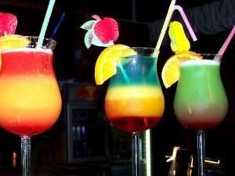
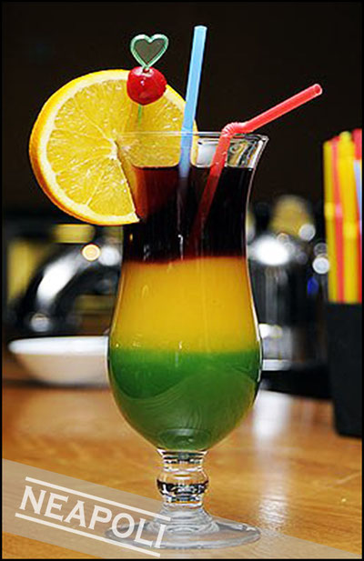
Шаруваті коктейлі

Slide 2
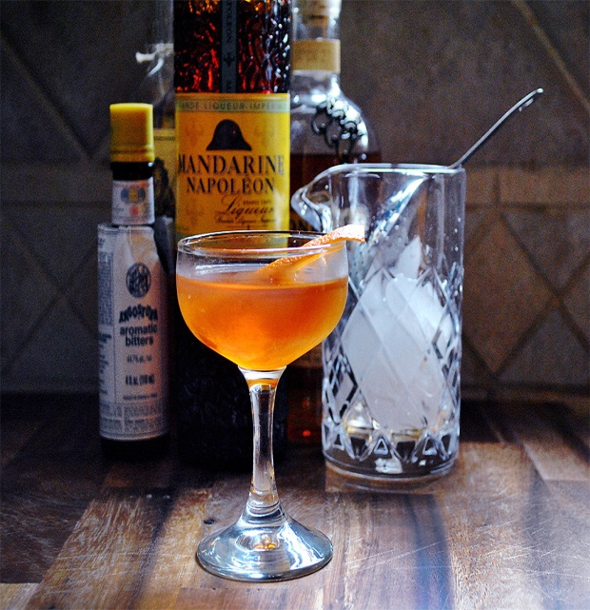
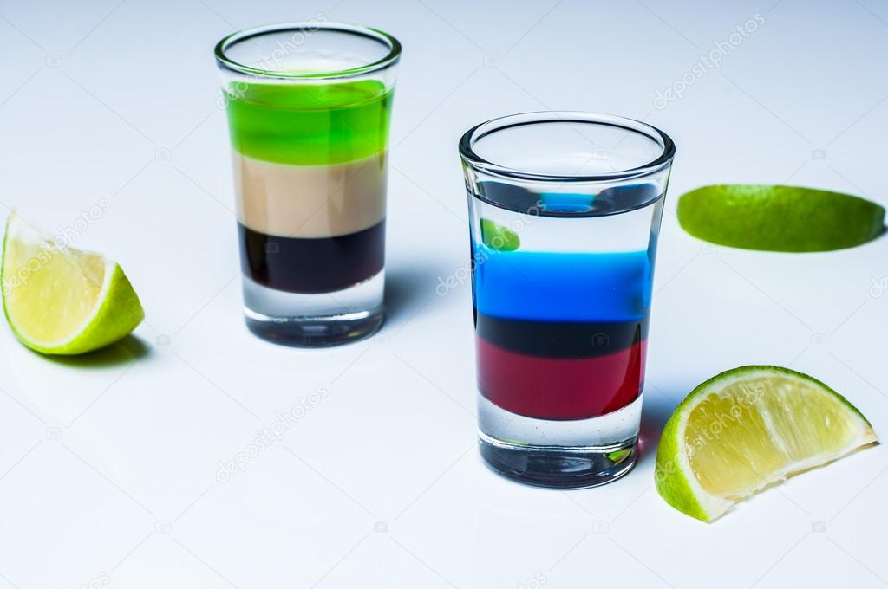
Принципи приготування шаруватих коктейлів
Основний секрет приготування шаруватих коктейлів — це правильне чергування інгредієнтів, в залежності від їх щільності. Так, нижній шар повинен бути щільним, а верхній - легким. Визначити щільність можна за вмістом цукру — вона тим вище, чим більше цукру.
До легких напоїв відносяться: горілка, віскі, коньяк; До напоїв середньої щільності: аперитиви, солодкі настоянки, десертні напої, молоко; До тяжких, щільних: лікери, сиропи, креми, наливки.

Slide 3
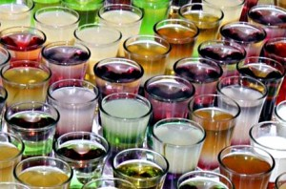
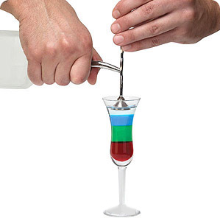
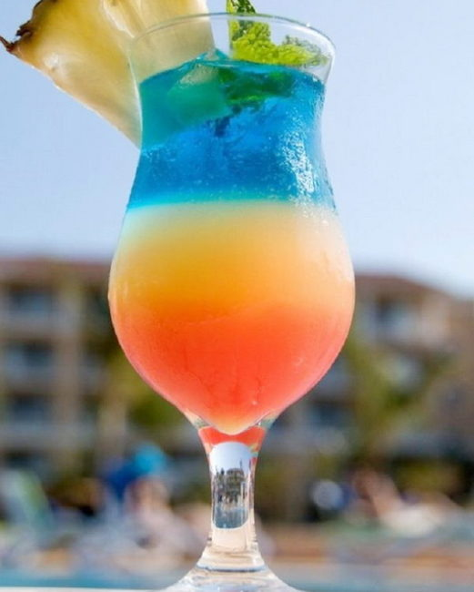
Для отримання естетичного вигляду напою дуже важливо, щоб кольори вибраних інгредієнтів поєднувалися один з одним.
У підготовлений келих всі шари наливають по черзі, по лезу ножа або барній ложці, можна використати ложку з жолобком із зворотного боку.
Перш ніж додавати наступний шар, треба дочекатись, щоб попередня рідина прийняла спокійний стан.
Якщо в рецепті присутній яєчний жовток, то його акуратно впускають в стопку по стінці.

Slide 4
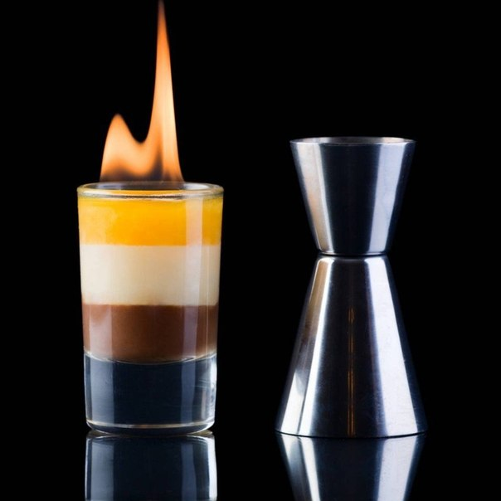
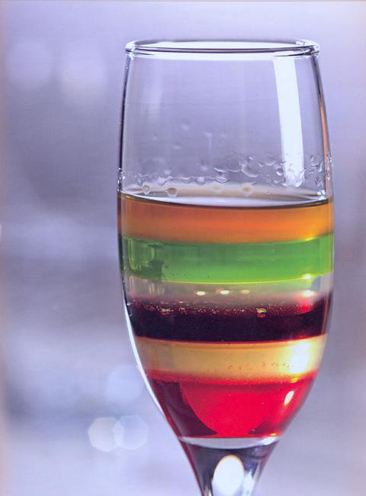
Всі компоненти для смугастого коктейлю зазвичай беруться в рівних пропорціях.
Якщо верхній шар коктейлю підпалюється, то його подають з соломинкою, в решті випадку — без неї.

Slide 5
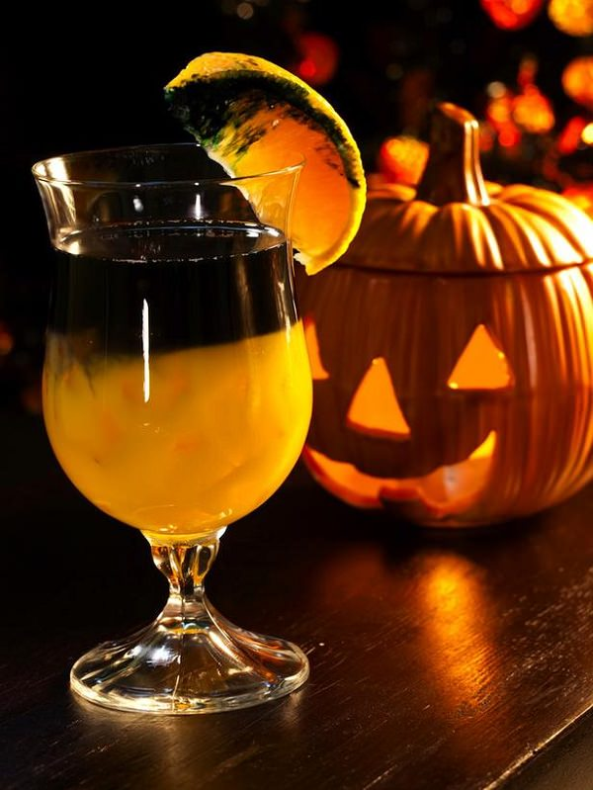
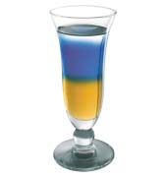
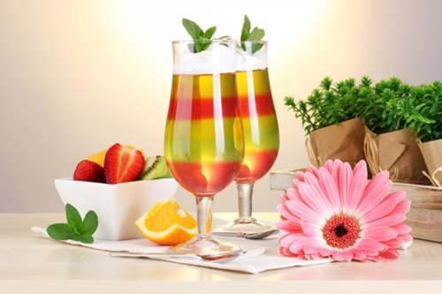
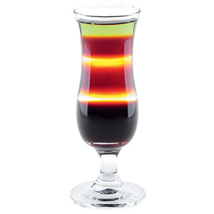
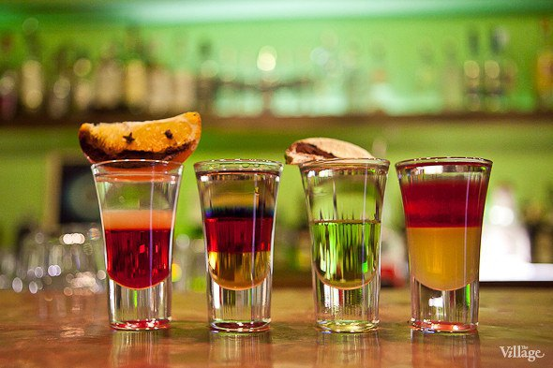
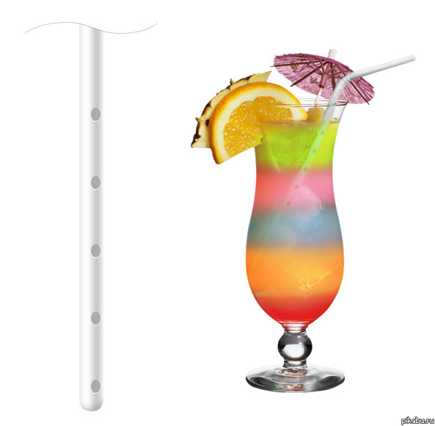

Slide 6
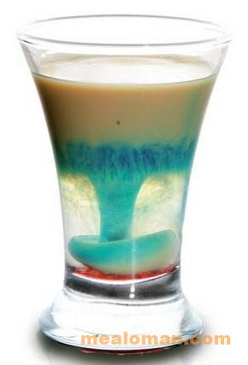
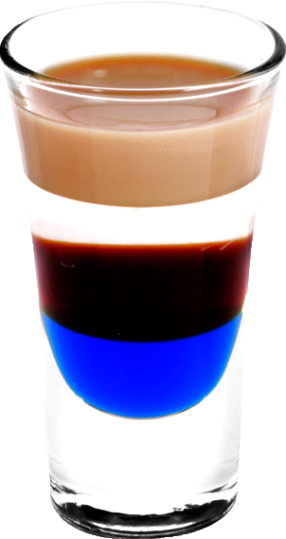
Рецепти шаруватих коктейлів
Коктейль «Афродизіак»
20 мл лікеру «Калуа»
20 мл лікер «Блю Кюрасао» (блакитний «Кюрасао»)
20 мл лікеру «Бейліс»

Slide 7
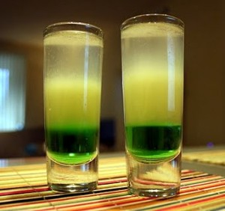
Коктейль «Зелений мексиканець»
25 мл лікеру «Пізан амбон » (лікер на основі зелених бананів);
25 мл текіли;
10 мл лимонного соку.
Спочатку вливають лікер, потім лимонний сік і третім шаром текілу.
Випити «мексиканця» потрібно залпом.

Slide 8
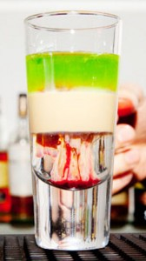
Коктейль «Хіросіма»
15 мл самбуки (італійський лікер з ароматом анісу)
15 мл «Бэйлиса»
15 мл абсенту
кілька крапель гренадину.
У високий бокал вливають самбуку, потім «Бэйлис» і абсент. У готовий коктейль додають трохи гренадину, який опуститься на дно і дасть ефект вибуху.
Подають «Хіросіму» підпаленим.

Slide 9
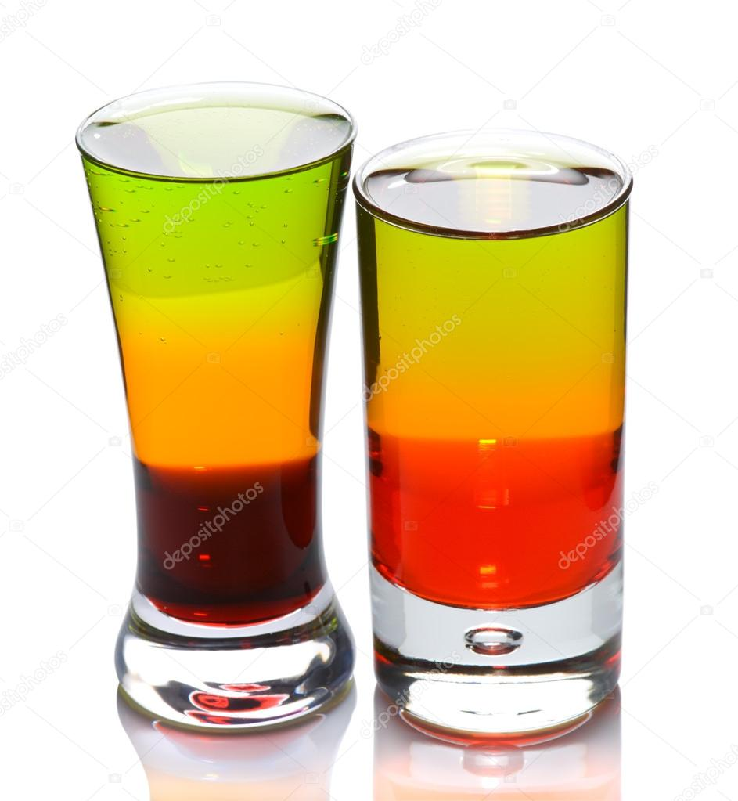
Коктейль «Міраж»
10 мл лікеру «Егермейстер» (німецький трав’яний лікер)
15 мл апельсинового лікеру «Куантро»
15 мл лікеру «Бейліс»
15 мл м’ятного лікеру «Creme De Menthe»
Спочатку в келих вливають м’ятний лікер, потім «Бейліс», «Куантро» і «Егермейстер».
П’ють такий коктейль за кілька ковтків.

Slide 10
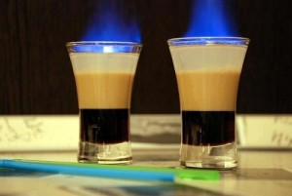
Коктейль «Б-52»
20 мл кавового лікеру «Калуа»
20 мл вершкового лікеру «Бейліс»
20 мл апельсинового лікеру «Куантро»
Коктейль названий на честь американського літака B-52 Stratofortress
Готується «Б-52» в маленькій чарці, в яку наливають в наступному порядку: кавовий лікер, вершковий лікер і апельсиновий лікер.
Перед подачею коктейль можна підпалити — тоді вийде «Гарячий Б-52», який п’ють через соломинку.

Slide 11
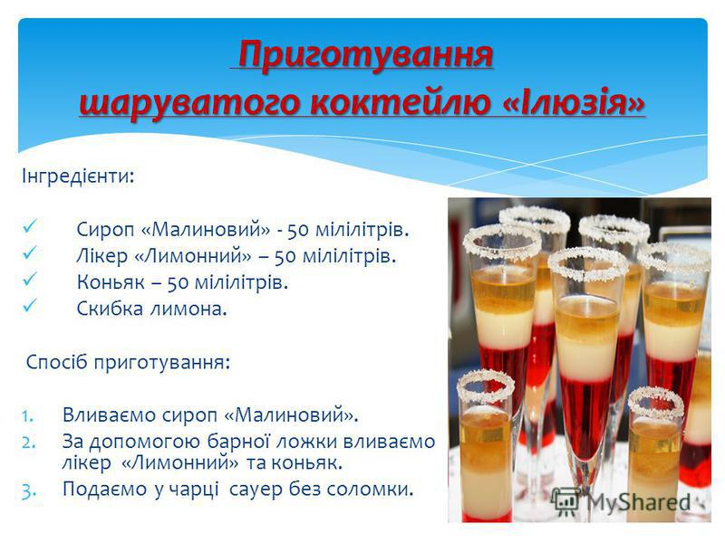

Slide 12
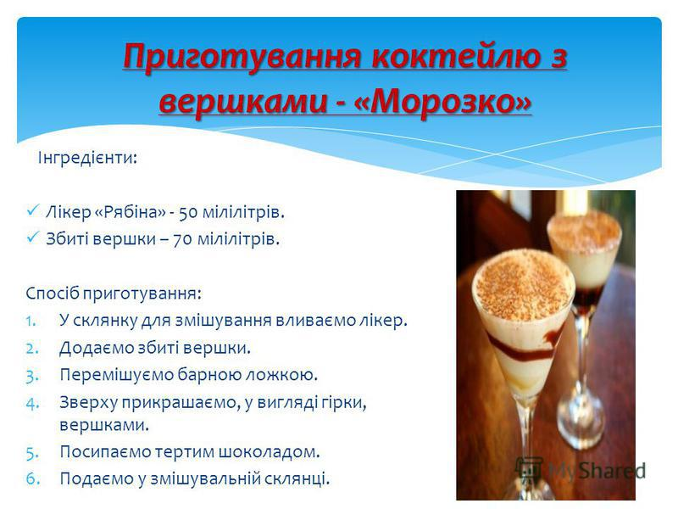

Slide 13
